Slide 2
СВЕТО ОТКРОВЕЊЕ
Бог нам се јави

Slide 3
Да ли побjећи”
Након што погледамо презентацију…

Slide 4
Замислимо да се ово управо сада догађа...

Slide 5
Јутро је,
а у храму је у току Литургија.
Сви парохијани гледају у два непозната лица која управо улазе у храм...
...два човјека у чудној одјећи са прслуцима динамита на себи.

Slide 6
Један од њих загалами:
“Сви они који сматрају да су спремни страдати за Христа нека остану.”

Slide 7
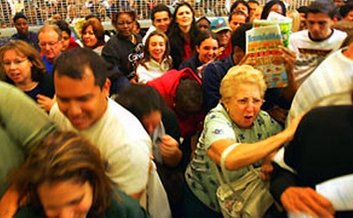
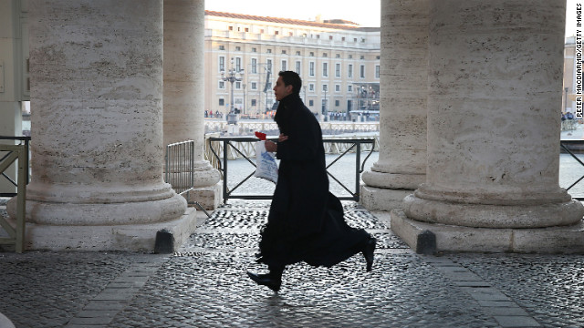
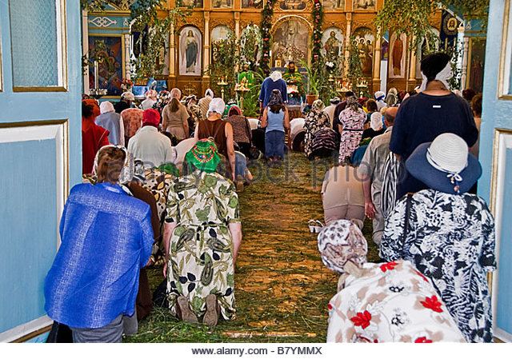
Врата храма су се заглавила
од стампеда вјерника ...
Ка излазу похиташе и други...
Већина је већ била далеко....

Slide 8
Од око стотињак остало је само десетак.

Slide 9
Један од терориста погледа око себе...
Погледавши у збуњеног свештеника рече:
“Добро је ово оче, ослободио сам те изгледа од лицимјера...
... Сада можеш наставити са Литургијом.
Желим ти угодан дан!

Slide 10
Ова двојица се погледаше и одоше напоље.
Ова ситуација наводи на размишљање о неколико ствари...

Slide 11
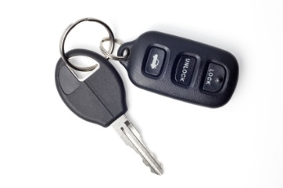
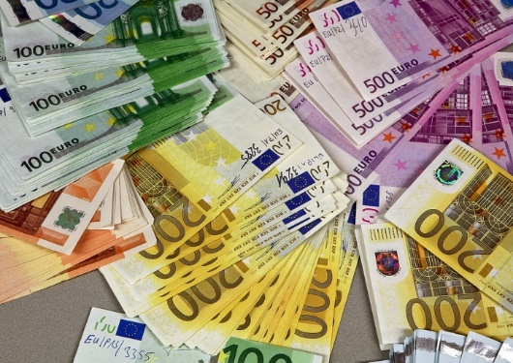
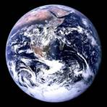
Људи су спремни због
ситница урадити било шта ...
Али су спремни и негодовати на овај свијет у коме живе....

Slide 12
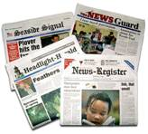
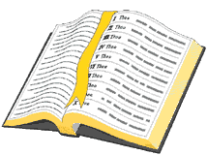
Занимљиво је како толико
вјерујемо порталима,
Новинама, телевизији...
Али је зато Свето Писмо
под знаком питања о ономе
чему нас поучава...

Slide 13
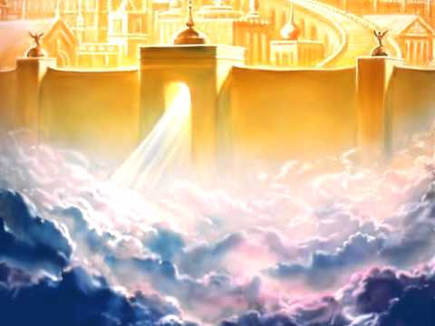
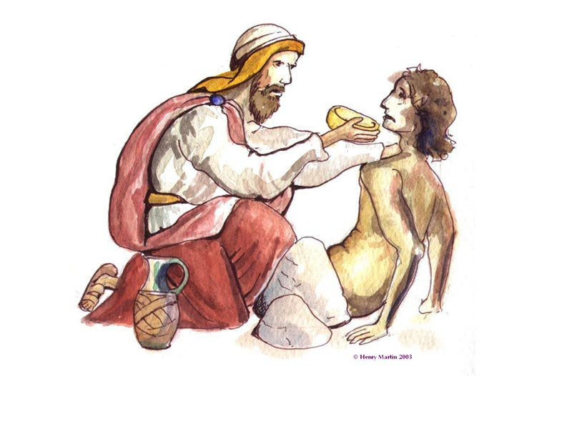
Сви би да буду у рају...
...али не и да буду милостиви, хране гладне, поје жедне, облаче наге, следју Јеванђељу...

Slide 14
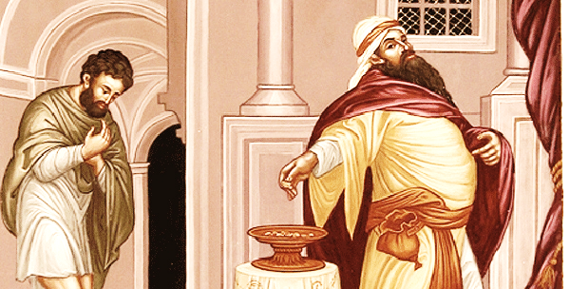
Комично је да неко каже да вјерује у Бога...
А замишља Бога као некога ко треба да испуњава његове жеље, док он свој живот усмјерава ка похотама и уживањима...

Slide 15
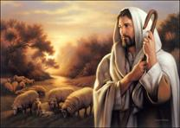
Занимљиво је колико глупости шаљемо Вајбером, мејлом, СМС-м...
Но, када неку поруку везану за вјеру треба некоме да прослиједити…
Размишља се какве су оне, да ли ће можда увриједити онога коме се шаљу...
Шта ће мислити о нама и сл.

Slide 16
Ми свакодневно можемо чути много шала,
некада и неумјесних, погрдних ријечи, итд …
Али међу људима се ријетко може чути говор о Богу, а и када се он заподјене, то је онда тихо и негде са стране....

Slide 17
Занимљиво?

Slide 18
V. 1. Јер, Хришћани се од осталих људи не разликују ни земљом, ни језиком, ни одевањем (εσθεσι). 2. Јер, нити живе у својим (посебним) градовима, нити употребљавају неки посебан дијалекат (у говору), нити воде неки посебно означен живот (βιον παρασημον) 3. Њихово учење није пронађено измишљањем људи сваштара (πολυπραγμονων - радозналаца), нити су они, као неки други, присталице људске науке. 4. Они живе у јелинским и варварским градовима, како је свакоме пало у део, и у своме одевању и храни и осталом животу следују месним (- локалним) обичајима, али пројављују задивљујуће и заиста чудесно стање живота (и владања) свога. 5. Живе у отаџбинама својим, али као пролазници (παροικοι). Као грађани учествују у свему, али све подносе као странци. Свака туђина њима је отаџбина, и свака отаџбина туђина. 6. У брак ступају као и сви, и децу рађају, али рођену децу не бацају. 7. Постављају заједничку (κοινην) трпезу, али не и нечисту. 8. Бораве у телу, али не живе по телу. 9. На земљи нроводе дане, али им је живљење на небу. 10. Покоравају се постојећим законима, али својим животом превазилазе законе. 11. Воле све (људе), а сви их гоне. 12. презиру их, и осуђују; убијају ох, а они оживљују. 13. Сиромашни су, а многе обогаћују. Свега су лишени, а у свему изобилују. 14. Понижавају их, а они се у понижењима прослављају. Клеветају их, а они се показују праведни (δικαιουωται). 15. Руже их, а они благосиљају. Вређају их, а они (све) поштују. 16. Када чине добро, кажњавају их као злочинце. А кад их муче, радују се као да живот поново добијају (ως ζωοποιουμενοι – као оживотворавани) 17. Од Јудеја нападани су као туђинци, и од Јелина прогоњени, али разлог непријатељства мрзитељи (њихови) не могу навести.
VI. 1. И просто речено: што је душа у телу, то су хришћани у свету. 2. Душа је настањена по свим удовима (= деловима) тела, и Хришћани су по (свим) градовима света. 3. Душа обитава у теду, али није од тела; и Хришћани бораве у свету, али нису од света. 4. Невидљива душа чувана је у видљивом телу; за Хришћане се зна да су у свету, али њихово Богопоштовање (η θεοσεβεια) остаје невидљиво. 5. Тело мрзи на душу и напада је мада неправедно, јер му забрањује да се задовољава насладама; и свет неправедно мрзи Хришћане, јер се (Хришћани) противе страстима. 6. Душа тело које је мрзи воли, и његове удове; и Хришћани воле оне који их мрзе. 7. Душа је затворена у тело, али она држи (συνεχει - одржава) тело; и Хришћане држе у свету као под стражом (ως εν φρουρα - као у тамници), али они Држе (συνεχουσει -одржавају) свет. 8. Бесмртна душа борави у смртном обиталишту; и Хришћани привремено бораве (παροικουσιν) у трулежноме (- пропадљивом), очекујући на небу нетрулежност (= бесмртност). 9. Душа мучена глађу (κακουργουμενοη) и жеђу, постаје боља; и Хришћани мучени (κολαζομενοι), постају свакодневно све бројнији. 10. Њих је Бог поставио на тако велико (- узвишено) место, да им је недозвољиво (ου θεμιτον - не приличи) одрећи се тога.
Посланица Догнету

Slide 19
- Наша вјера је вјера дечије радости, чистоте, лепоте...
- Вјера је надлогична смисленост, а не само позитивно мишљење
- Вјера се заснива на надлогичној смислености а не на логици поравнања
- Вјера осмишљава човјеков живот
Жива нелицемјерна вјера
- Дивећи се лепоти вере која је вековима подстицала људе на добродетељ. Свеци су надживели своје време и моћне савременике, чије име нико не спомиње, а били су страх и трепет у своје време. Ову људи које савременици нису препознавали и уважава литург и надживели су време снагом своје љубави и сијају кроз векове. Колико је љубав смислена и неистрошива у времену.
- Оно што око не видје, ухо не чу...Отац приремио

Slide 20
Икос 6.
Суседи моји седе крај сунца као крај огњишта и препричавају приче о прошлим победама човека над човеком и народа над народом. Каква вам је радост, суседи моји, у томе што су точкови једнога човека прегазили његовог супарника када су точкови смрти прегазили обојицу? Ко је се од ваших јунака икада дигао испод точка смрти и овај зауставио да не гази више Божији усев живота? Зато се окренимо Јунаку над јунацима и ускликнимо: једини си Ти достојан славе и хвале, Победниче смрти; Ти си објавио смрт давши овој једину утеху пророчанством да ћеш бити у њеном царству колико и Јона у киту. Безбожници су стали на страну смрти и као савезници смрти устали против Тебе; сви су усели на точак смрти да га учине тежим да би Тебе самлели у прашини у којој спавају безразлично њихови преци с камилама, срца њихових јунака и копите њихових камила; но Ти се ниси уплашио остављености и самоће – самоћом си дисао на земљи – нит је Твоја мишица малаксала од виђења и својих пријатеља на страни својих противника. Када се точак смрти приближио Ти си га снажно ухватио и зауставио; земља се затресла и застењала од небивале такве борбе; стене су пуцале од неиздрживог притиска и гњета, сунце је изгубило сјај устрашено од невиђеног двобоја; а оне које си Ти хтео ослободити смрти несустало су помагали смрт гурајући Тебе, водећи Те, пљујући Те, засипајући Те камењем и трњем. Ко би икад помислио да смрт има толико пријатеља на земљи. И кад си пао под точак у зноју крви и агонији, безмало савладан, сви савезници смрти ликовали су над Твојим поразом, Непоражени, Но Ти си пао, Исполине, да би само боље подухватио кобни точак и изломио га: три дана задржао си га непомична и трећега дана размрскао си га у комаде, уздигао си Се до неба стојећи ногама на рушевинама точка смрти на радост и стид људи, победниче Животодавни. Зато се радују имену Твоме сви живи на небеси и сви оживљени на земљи; зато се и мој смртни живот осветљава надом на учешће у победи Твојој, Исусе слатки, слађи од свих људских нада; Исусе послушни, послушнији од свих синова људских; Исусе мучени, мученији од свих створења Твојих; Исусе, Победитељу смрти, помилуј ме!

Slide 21
Љубав сила која обесмрћује
Љубав смислена и неистрошива у времену
Блажени чисти срцем јер ће Бога видети
Вјера – повјерење из љубави
student i profesor postoji Bog.doc
Most.avi

Slide 22
ἰ χ θ ύ ς

